Slide 1
  REQUERIMIENTO TÉCNICOS
  PARA LA REMISIÓN
  DE INFORMACIÓN SOBRE
  “NORMAS TÉCNICAS PARA LA NEGOCIACIÓN
  DE VALORES EXTRANJEROS”
  NDMC - 12
  Sistema Único de Validación
  VARE – NEVE

Slide 2
REQUERIMIENTO DE INFORMACIÓN
CIRCULAR IVC- SV-18477
Anexo 6

Slide 3

Archivos
No. | Nombre del archivo | Descripción
1 | cliente.xml | Información general del Cliente, que ha realizado operaciones con Valores extranjeros
2 | opera_valor_extranjero.xml | Detalla las operaciones realizadas por el cliente con valores extranjeros

Slide 4
Estructura
Clientes.xml
ELEMENTO | TIPO | LONGITUD | DECIMALES | DESCRIPCION
codigo_tipo_cliente | XsString | 12 |  | Código del tipo de cliente
codigo_cliente | XsString | 20 |  | Código del cliente según la casa de corredores de bolsa
id_cliente | XsInt |  |  | Número de identificación del cliente asignado por la casa de corredores de bolsa
tipo_persona | XsInt |  |  | Especifica si el cliente es persona natural o jurídica
nacionalidad_cliente | XsString | 3 |  | Especifica la nacionalidad del cliente
nit_cliente | XsString | 14 |  | Número de Identificación Tributaria del cliente
dui | XsString | 9 |  | Número del Documento Único de Identidad en el caso de las personas naturales y salvadoreñas
documento_extranjero | XsString | 15 |  | Pasaporte ó Carné de Residente en el caso de las personas naturales y extranjeros
genero | XsString | 1 |  | Especifica el género del cliente en el caso de las personas naturales
primer_apellido | XsString | 20 |  | Primer apellido del cliente en el caso de las personas naturales
segundo_apellido | XsString | 20 |  | Segundo apellido del cliente en el caso de las personas naturales
apellido_casada | XsString | 20 |  | Apellido de casada del cliente en el caso de las personas naturales
primer_nombre | XsString | 20 |  | Primer Nombre del cliente en el caso de las personas naturales
segundo_nombre | XsString | 40 |  | Segundo Nombre del cliente en el caso de las personas naturales
nombre_sociedad | XsString | 100 |  | Nombre de la sociedad cliente en el caso de las personas jurídicas

Slide 5
Estructura
Opera_Valor_Extranjero.xml
ELEMENTO | TIPO | LONGITUD | DECIMALES | DESCRIPCION
id_cliente | XsInt |  |  | Número de identificación del cliente asignado por la casa de corredores de bolsa
numero_operacion | XsInt |  |  | Número bajo el cual se registra la operación en bolsa local
fecha_operacion | XsDate |  |  | Fecha en que se realiza la operación
moneda | XsString | 3 |  | Moneda en que se ha emitido el título valor
emision | XsString |  |  | Nombre o abreviatura de la emisión negociada
serie | XsString | 10 |  | Nombre o abreviatura de la serie
tipo_operacion | XsString | 2 |  | Tipo de operación realizada
mercado_transado | XsString | 3 |  | Descripción del mercado transado
tasa_interes_nominal | XsDecimal | 11 | 8 | Tasa de interés nominal del valor negociado
periodicidad_pago | XsString | 2 |  | Periodicidad del pago
valor_nominal | XsDecimal | 13 | 2 | Valor nominal de los valores negociados
precio | XsDecimal | 20 | 9 | Precio de los títulos negociados
valor_transado | XsDecimal | 13 | 2 | Valor transado de la operación
tasa_cambio | XsDecimal | 11 | 8 | Tasa de cambio de la operación
rendimiento_bruto | XsDecimal | 12 | 8 | Rendimiento bruto de la transacción
rendimiento_neto | XsDecimal | 12 | 8 | Rendimiento neto de la transacción
comision_bolsa | XsDecimal | 13 | 2 | Valor de la comisión cobrada por la bolsa de valores
comision_casa_corredora | XsDecimal | 13 | 2 | Valor de la comisión cobrada por la casa de corredores de bolsa
fecha_liquidación | XsDate |  |  | Fecha en que se efectuará la liquidación de la operación
codigo_broker | XsInt |  |  | Código del broker (Intermediario Internacional con el cual se realiza la operación)
numero_orden_corredora | XsInt |  |  | Número de orden de acuerdo a la boleta preimpresa de órdenes de compra y venta, la cual debe estar incluido en el registro de órdenes de compra y venta de valores legalizado que lleva la casa de corredores de bolsa

Slide 6
Sistema Validador
Receptor Único
VARE
Objetivo
Brinda una solución basada en tecnología Web, la cual esta orientada a la centralización de los servicios de validación y envío de la información remitida por las Instituciones Supervisadas, utilizando estándares y buenas prácticas para la implementación de la seguridad y confiabilidad de la información.
Beneficios
  Las instituciones supervisadas cuentan con una herramienta única para la validación y envío de su información.
  Facilidad y Agilización en el proceso de envío de la información.
  La actualización automática de nuevas versiones de los sistemas validadores.

Slide 7
    XML: Es un lenguaje estándar que permite representar e intercambiar información estructurada de una forma segura, confiable y sencilla entre diferentes plataformas.
    XSD: Es un archivo utilizado para describir la estructura y las restricciones de los contenidos de los documentos XML.
Archivo de Datos | Archivo de definición de Estructura
cliente.xml | ssf_neve_cliente.xsd
opera_valor_extranjero.xml | ssf_neve_opera_valor_extranjero.xsd

Slide 8
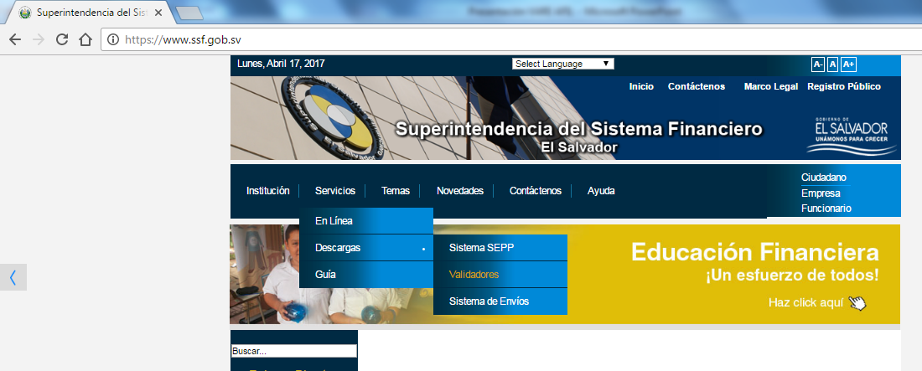
Descargas
  “http://www.ssf.gob.sv/index.php/servicios-14309/descargas/validores/neve”

Slide 9
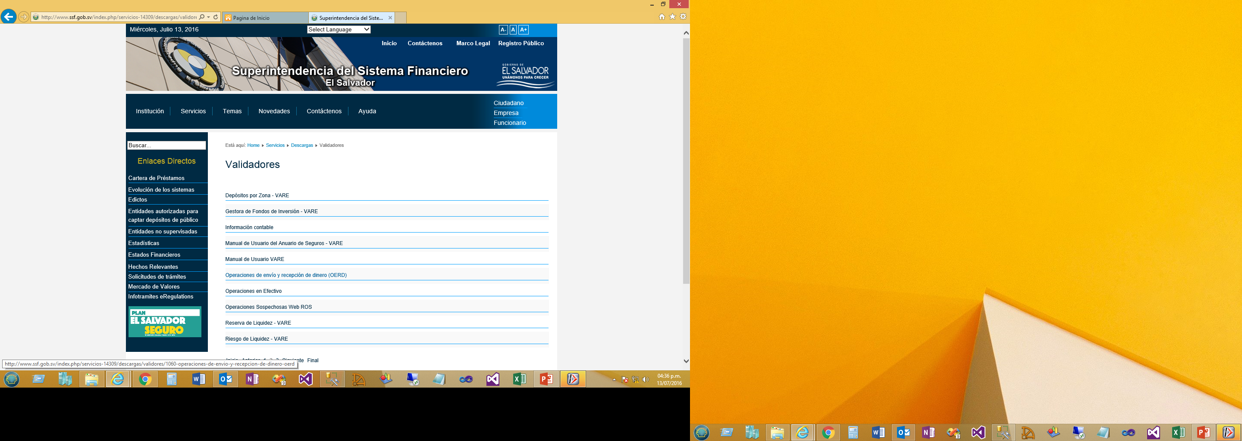
Estructura del nodo raíz de los archivos XML.
  El espacio de nombres principal debe ser:
  http://validador.ssf.gob.sv/neve/<<nombre del archivo>>
  El nombre del nodo debe ser “neve”

Slide 10


  Navegadores:
    :: Firefox
    :: Google Chrome

Slide 11

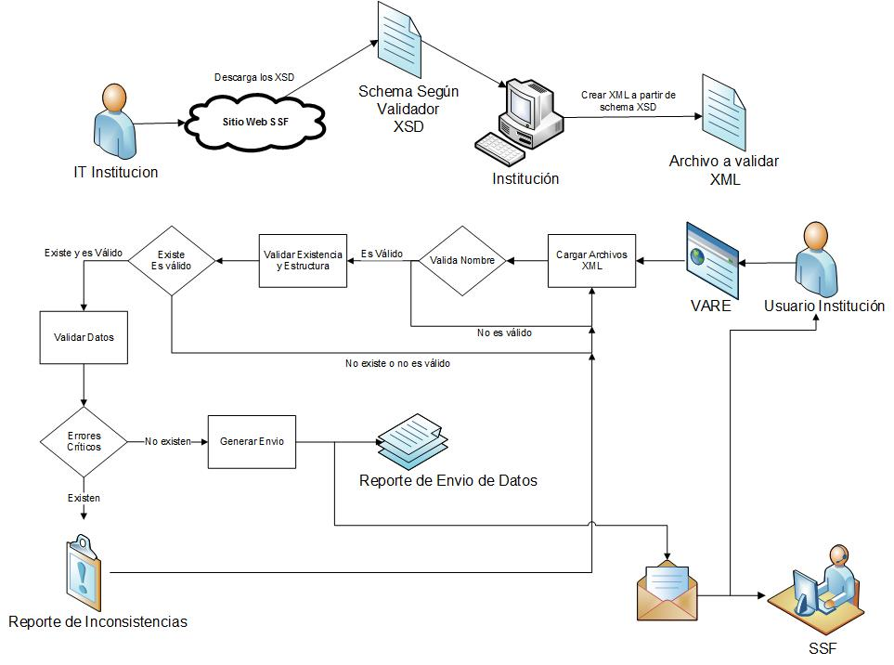

Slide 12


Slide 13
  CRONOGRAMA
  Adecuación de sistemas informáticos
  Del 18 de Septiembre al 13 de Octubre 2017
  Realización de Pruebas
  Del 16 de Octubre al 7 de Diciembre
    Sitio de Pruebas: https://varepruebas.ssf.gob.sv/
  Primer envío en Producción
  Del 8 de Diciembre
    Sitio de Producción: https://servicios.ssf.gob.sv/vare/

Slide 14

Contactos
Jefe de Dpto. de Supervisión de Valores
Lic. Ricardo Antonio Fernández
ricardo.fernandez@ssf.gob.sv
Consultas del VARE
Ing. Karla Zelaya
Central de Información
karla.zelaya@ssf.gob.sv
Favor realizar la solicitud de Usuarios vía el Sistema de Trámites
Seleccionando la industria Central de Información
Tramite: Solicitud de Acceso a Sistemas

Slide 15

Preguntas

